Slide 1
Building-IT
António Costa – 113594
Bruno Oliveira – 113663
Rodrigo Lopes – 113811
Rúben Franco – 114827

Slide 2

O nosso Projeto : Building-IT
Revolucionar a gestão de edifícios com soluções inteligentes de automação.
Otimizar o consumo de energia e água nos edifícios residenciais e comerciais e o conforto dos ocupantes.

Slide 3


Requisitos do Building-IT
Acessibilidade
1. A aplicação deve ser acessível através de um browser, sem a necessidade de instalar software específico.
Interoperabilidade com Sistemas Externos
2. O sistema terá de comunicar com os sistemas de iluminação, eletricidade, fornecimento de água e de temperatura de edifícios;

Slide 4
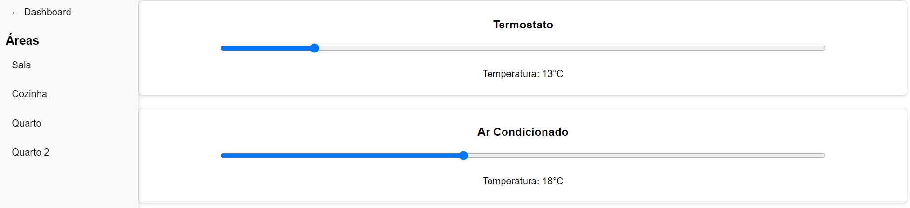
Requisitos do Building-IT
Facilidade de manutenção
<div class="input-group mb-3">
<div class="form-floating">
<input type="text" class="form-control" id="usernameInput" placeholder="" required>
<label for="usernameInput">Username</label>
</div>
<span class="input-group-text">@building-it.com</span>
</div>
3. O sistema deve ser fácil de manter e atualizar, com código modular e bem documentado.
Usabilidade
4. A qualidade do sistema que garante que a interface do utilizador seja intuitiva, fácil de aprender e de utilizar.
Um sistema usável proporciona uma experiência de utilizador agradável e minimiza a necessidade de suporte técnico.

Slide 5
Organização modular
Os diversos componentes do sistema serão desenhados para serem independentes uns dos outros:
Interface do utilizador;
Interface do servidor;
Sistema externos;

Slide 6
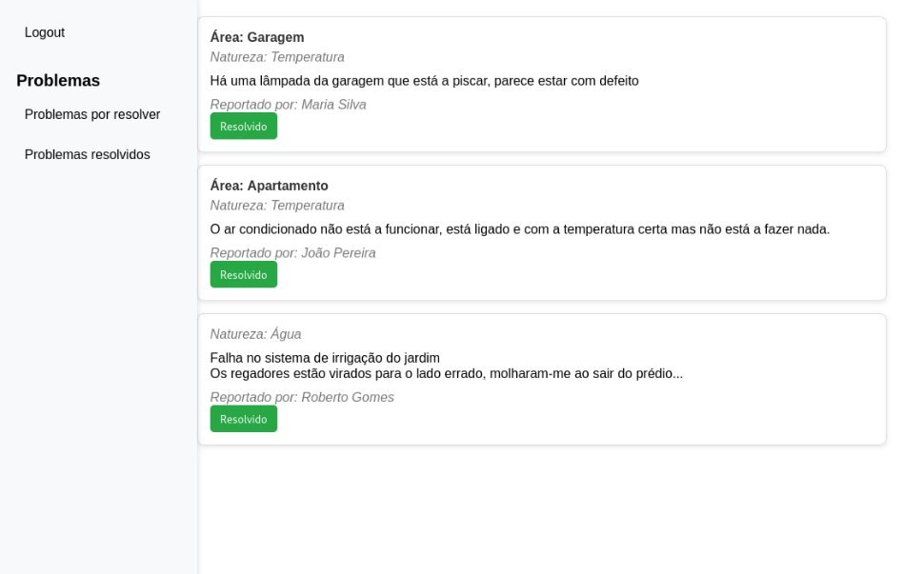
Interface do utilizador
As interfaces do utilizador comunicam com o servidor a partir de mensagens padronizadas.
Esta é a central de comunicação entre o utilizador e o servidor, com comandos que o permitem não só verificar o estado de todos os dispositivos, como também reportar algum erro.
Podem ser modificadas sem alterar o servidor, que permite melhorar a experiência do utilizador sem comprometer a relação de funcionalidade com o servidor.

Slide 7
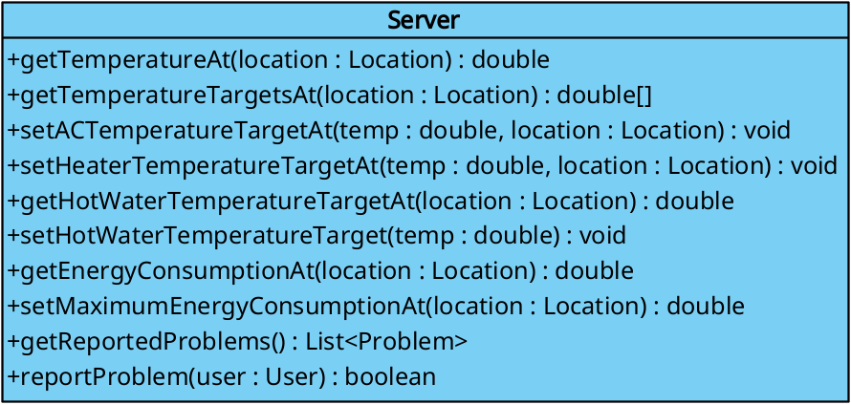
Interface de comunicação com o servidor
O servidor expõe uma interface para comunicação com interfaces de utilizador para apresentar informação e controlar sistemas externos.
Tem de ser desenhada de forma cuidadosa, já que não pode ser alterada posteriormente, o que poderia levar a imcompatibilidades com interfaces de utilizador.
Mas poderá ser extendida, para adicionar suporte a novos sistemas externos.

Slide 8
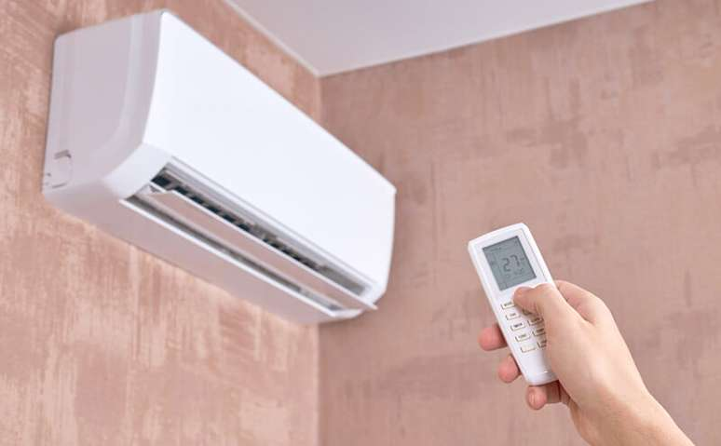
Sistemas externos
Sistemas externos comunicam com o servidor através de adaptadores que abstraem os extensos e complicados processos de comunicação.
Facilita a integração dos dispositivos no sistema, automatiza alguns dos processos necessários.
Um adaptador traduz comandos do servidor para o protocolo de um sistema de controlo de ar condicionado, o que permite alterações automáticas de temperatura.

Slide 9





Estratégia de implementação
A interface de utilizador faz uso de tecnologias web padrão, bem como a biblioteca Bootstrap, para fornecer funcionalidade a todos os utilizadores.
O servidor usa a linguagem de programação Python, pela sua facilidade de uso e manutenção, e grande quantidade de bibliotecas da comunidade.

Slide 10
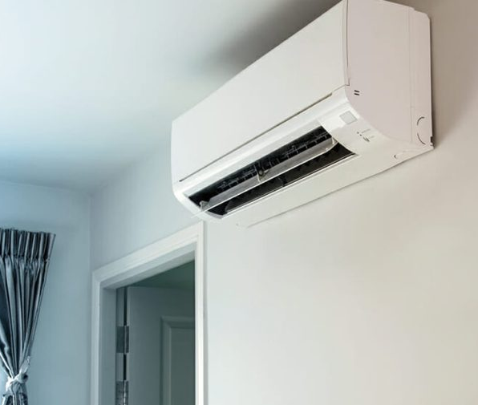
História de Utilização
Maria, uma profissional atarefada, usa nossa aplicação para programar o ar condicionado da sua casa durante um dia muito quente. Ela ajusta facilmente os horários e temperaturas desejadas através da aplicação. As configurações são confirmadas e Maria desfruta de um ambiente confortável durante todo o dia.

Slide 11

História de Utilização
Marta, uma residente de um edifício, nota uma lâmpada a piscar na garagem do prédio durante a noite. Ela acede à aplicação no seu telemóvel, preenche um formulário para reportar o problema e adiciona uma descrição do sucedido.

Slide 12
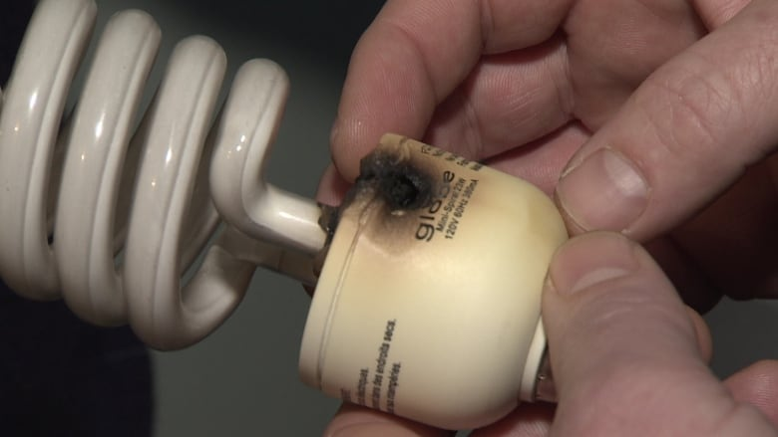
História de Utilização
Luís, o eletricista designado para resolver um problema de lâmpada a piscar na garagem do prédio, recebe uma notificação através da aplicação que o informa sobre o problema. Após realizar os reparos necessários, ele acede à aplicação, relata o problema como resolvido e fornece detalhes sobre as ações tomadas.

